Slide 1
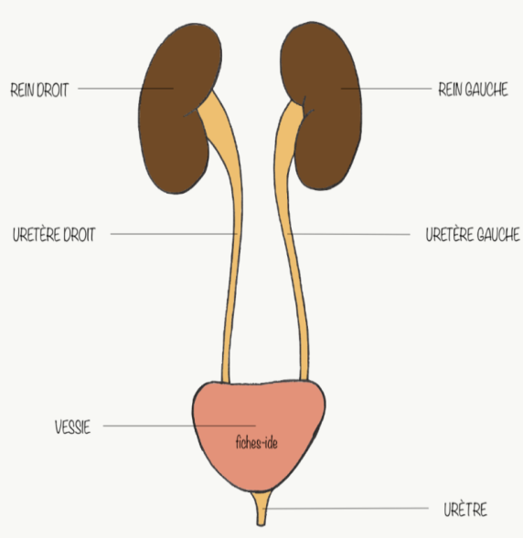
Chapitre No VI : Anatomie de système urinaire
Licence 3 génétique
CHETTOUM Aziz
MCA: physiologie Animale

Slide 2
Le système urinaire
Les reins: au nombre de 2 en forme d’haricot ,12cm de longueur ,6cm de largeur ,pèse environ 240g .
Région arrière supérieure de la cavité abdominale (sous le diaphragme)
Surmontés de la glandes surrénales.
Fonctions : filtration , sécrétion ,réabsorption
La vessie : fonction de réservoir
Les uretères et l’urètre : fonction de conduction
Fonctions de reins :
1- régulation :
- maintien de l’hémostasie
- élimination de déchets endogènes
- détoxication et élimination de déchets exogènes
- la balances acido basique
- Balance électrolytes
- Régulation de pression sanguin

Slide 3
Fonctions de reins :
2- Fonction endocrine :
production de l’erythropoietine stimule la synthèse de GR dans la moelle osseuse
Production de rénine
Production de prostaglandine
Transforme la vitamine D3 par hydroxylation en sa forme active
3- fonction métabolique :
Néoglucogenèse: synthèse jusqu'a 20 % de glucose en cas de jeun

Slide 4
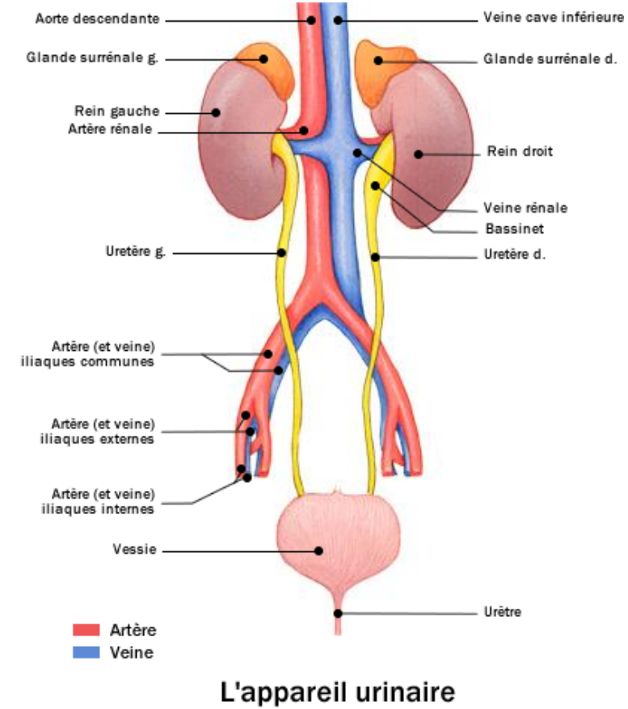

Slide 5
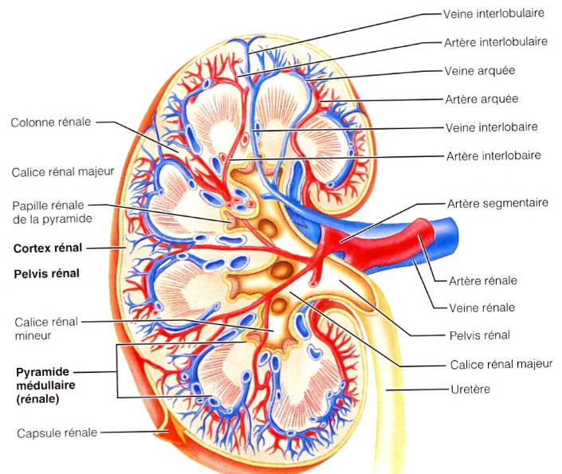
Le rein est formé de 2 zones
Le cortex périphérique
La médullaire profonde centrale
1) Artère rénale :Le sang arrive au rein par un artériole afférent ramené le sang doit être filtré
2) Veine rénale : sang filtré retourné vers la circulation rejoint la veine cave inferieure qui rejoint le cœur droit
3- le filtré : évacué hors le corps
Le sang oxygéné non filtré (en rouge dans les artères ) ,le sang riche en CO2 c’est le sang filtrée

Slide 6
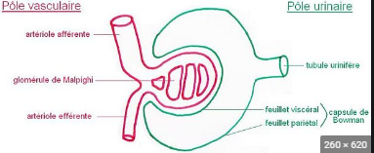
Deux zones principales constituant les reins
Zone externe =cortex rénale
Zone moyenne 8 à 10 pyramides de Malpighi dans lesquels se trouve l’unité principale de filtration le néphron 800,000 à 1,500,000 néphrons par rein .
Les néphrons de reins filtrent quotidiennement environ 180 litres du sang par jour , il n’excrètent sous forme d’urine qu’environ 1% de cette quantité équivalant de 1,5litre par jour . L’urine fabriquée va ce déversé dans des petits calices et après dans les grands calices et après dans la bassinet l’urine et stockée dans la vessie quand la vessie est contient (200 à 400 ml) l’urine évacuée hors de l’organisme grasse à l’urètre .
Le corpuscule de malbighi formé =capsule de Bowman + le glomérules (réseau de capillaire).
La filtration du sang = filtration glomérulaire
La paroi de la capsule composée de cellules espacées appelés les podocytes
Les podocytes sont des cellules épithéliales différenciées et ramifiées composant le feuillet viscéral de la capsule de Bowman au niveau du glomérule rénal. Leurs ramifications, nommées pédicelles, s'entrelacent autour des capillaires glomérulaires en ne laissant découvert que de petites fentes de filtration.

Slide 7
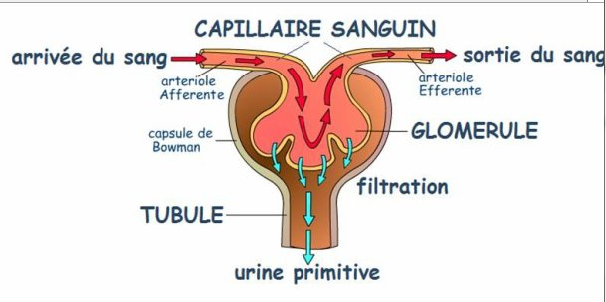
Unité anatomique du rein : tube urinaire
Néphron : partie filtrante où se déroulent les étapes de la formation de l’urine : corpuscule ou glomérule de Malpighi, tube contourné proximal, anse de Henlé et tube contourné distal.
● Tubes collecteurs : partie excrétrice font suite aux tubes contournés distaux. Ils se déversent dans les petits calices au sommet des pyramides de Malpighi, au niveau de l’area cribosa.
Formation de l’urine
L’élaboration de l’urine et l’ajustement simultanée de la composition du sang dépendent de 3 processus :
1- la filtration glomérulaire :au niveau des glomérules passage des substances du sang glomérules vers les tubules.
2- la réabsorption : retour des substances essentielles de tubules vers les capillaires péri tubulaires .
3- sécrétion : passage de certains substances en excès du sang vers les tubules et le tube collecteur

Slide 8
FORMATION DE L’URINE.
La formation de l’urine se déroule en trois étapes : la filtration, la sécrétion et la réabsorption.
- La filtration.
Cette première étape se déroule dans le glomérule. Ce dernier filtre le plasma sanguin en provenance des capillaires et produit une urine primitive déversée dans la partie supérieure du tube urinifère. L’urine primitive a une composition proche de celle du plasma sanguin, sauf qu’elle ne contient pas de grosses molécules (protides et lipides) incapables de traverser la barrière glomérulaire.
- La sécrétion.
Elle se fait par la paroi du tube urinifère qui fabrique certaines substances de déchets (ammoniaque) présentes dans l’urine et absentes dans le plasma.
- La réabsorption.
99 % d’eau, 98 % de sels minéraux, 100 % de glucose et 60 % d’urée de l’urine primitive sont réabsorbés au niveau du néphron. Ils réintègrent le plasma sanguin. Le résidu forme l’urine définitive.

Slide 9
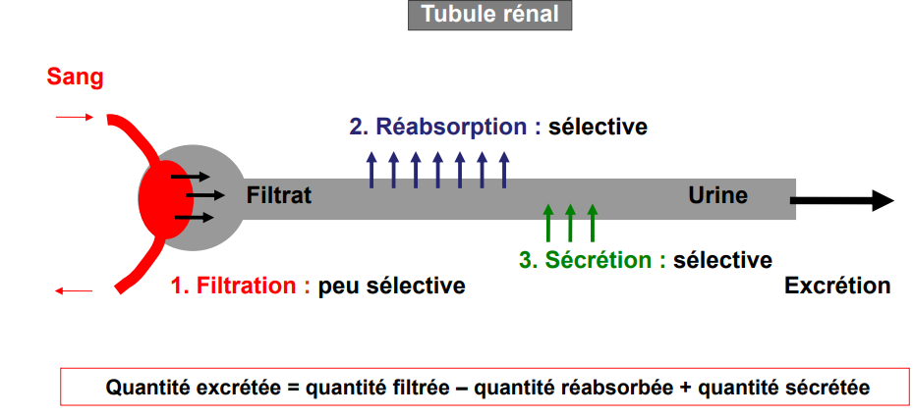
Réabsorption et sécrétion tubulaires
Urine primitive (urine glomérulaire) urine initial:
Le filtra qui pénètre dans les tubules rénales est de tous les éléments du sang à l'exception de :
Des éléments figurés sanguins
des protéines sauf les plus petites
Chaque jours 180 L du sang filtré est traversée les tubules rénales portant 1à 1,5 L d’urine 0 excrété .99% de filtrat réabsorbé par les cellules de paroi de tubules est retourné vers le pré tubulaires sanguins

Slide 10
Dans la 1ere colonne nous avons la quantité plasmatique d’eau et de soutes qui traversé les reins pendant 24/h
Dans la 2eme colonne nous voyous la quantité de substances que passe dans le filtrats glomérulaire et que le retrouvé dans l’urine primitive
Dans la 3eme colonne nous montré la quantité des substances réabsorbé pendant 24/h
Et la dernière colonne correspondant a la quantité éliminé dans l’urine finale

Slide 11
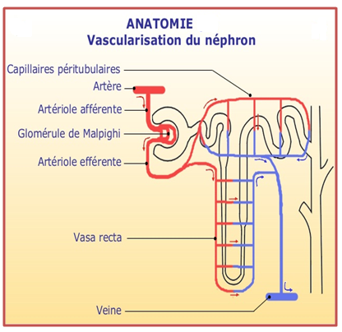
Relation entre système tubulaire des néphrons et vaisseaux sanguins
L'artère rénale, qui assure la vascularisation du rein, se divise en petites artères puis en artérioles afférentes qui pénètrent dans les capsules de Bowman dans lesquels les capillaires forment le glomérule.
Les capillaires péritubulaires
Les artérioles efférentes qui en ressortent aboutissent ensuite à un ensemble de capillaires appelés capillaires péritubulaires. Les capillaires péritubulaires viennent entourer littéralement le système tubulaire des néphrons permettant ainsi la réabsorption de solutés.

Slide 12
LES MÉCANISMES DES TRANSFERTS TUBULAIRES
MOUVEMENT PASSIF
Diffusion simple
- Diffusion facilitée selon des gradients de concentration
- Diffusion facilitée selon le potentiel électrique
- Gradient de pression osmotique pour l’eau.
Ces transferts tubulaires passifs empruntent deux voies :
La voie trans cellulaire
La voie para cellulaire :
TRANSPORT ACTIF
Mouvement d’une substance contre son gradient de concentration
– Nécessite de l’énergie
– Unidirectionnel
– Limité par le nombre de transporteurs
• Transport actif de réabsorption ou d’excretion non limité par un transfert
maximal
ex. pompe Na+-K+ATPase
• Transport actif limité par un transfert maximal
ex. transport du glucose
Ce sont les transferts tubulaires qui déterminent principalement le volume et la composition des urines terminales afin de maintenir la nullité des bilans et l’équilibre hydro électrolytique.

Slide 14
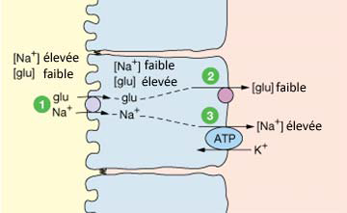
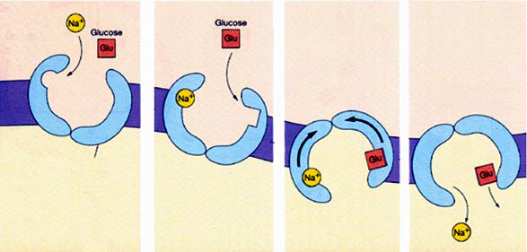
Aussi pour les acides aminés, lactate, phosphates, vitamines
Grâce à ce mécanisme, l’impulsion de la diffusion d’un soluté contre son gradient de concentration vient du gradient de Na+ instauré par la pompe Na+/K+ au niveau de la membrane basolatérale.
Transport actif secondaire
Exemple du glucose

Slide 16
Le transfert maximal « Tm »
• C’est la quantité maximale d’une substance que le tubule peut
transférer par réabsorption ou par excrétion.
• Les transports tubulaires à flux net de réabsorption concernent les substances sont :
-le glucose
- phosphates
-acide urique
-acides amines
• Le glucose est le prototype des substances, librement filtrée totalement et activement réabsorbées, suivant un Tm.
Taux maximal de réabsorption (Tm)
En général, limite = nombre de transporteurs actifs
Exemple du glucose
Tm = 2 mmol / min
Si le taux de glucose du sang dont la normale est entre 3 et 6 mmol / L dépasse 10 mmol / L ou 1,8 g/l , le Tm du glucose est alors dépassé et le glucose qui n'a pas été réabsorbé se retrouve dans l'urine. = GLYCOSURIE

Slide 17
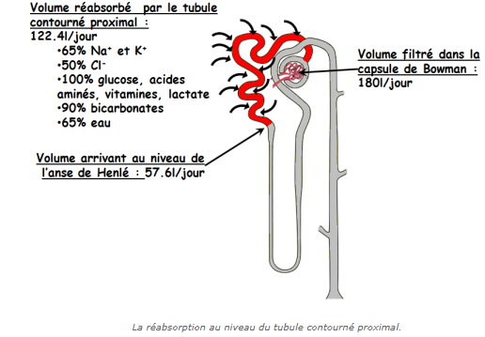
Réabsorption dans le tubule contournée proximal
C'est dans le tubule contourné proximal que s'effectue la majeure partie de la réabsorption tubulaire.
À la fin de cette partie tubulaire, il ne reste que 40 mL des 125 mL de liquide filtré par minute par la capsule de Bowman. Cette importante réabsorption est facilitée par la présence de microvillosités formant une bordure en brosse sur la membrane apicale ainsi que par l'existence de replis sur la membrane basolatérale des cellules épithéliales.
De façon simplifiée, on peut dire que tous les éléments nécessaires à l'homéostasie sont réabsorbé au niveau du tubule contourné proximal dont :
65% du sodium et du potassium
50% du chlore
100% du glucose, des acides aminés, des vitamines et du lactate
90% des bicarbonates qui sont échangés contre les protons, permettant de maintenir l'équilibre acido-basique
65% de l'eau par réabsorption obligatoire permettant de maintenir l'osmolarité du filtrat.

Slide 18
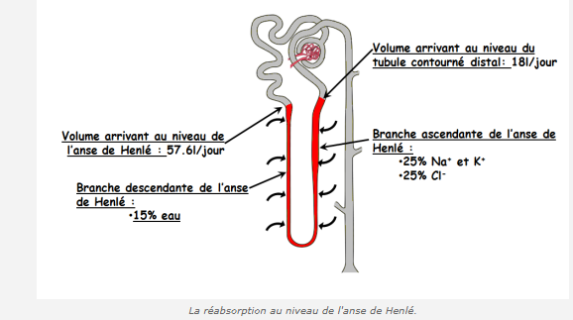
Réabsorption dans l'anse de Henlé
La branche descendante et la branche ascendante
La branche descendante de l'anse de Henlé est perméable à l'eau mais imperméable aux autres substances du filtrat. 15% de l'eau y est réabsorbé, entraînant une augmentation de l'osmolarité du filtrat (voir figure ci-dessous). À l'opposé, la branche ascendante est imperméable à l'eau mais réabsorbe activement 25% du sodium, du chlore et du potassium, diluant ainsi le filtrat et diminuant d'autant son osmolarité.

Slide 19
Résumé de ia réabsorption dans l’anse de Hanlé

Slide 20
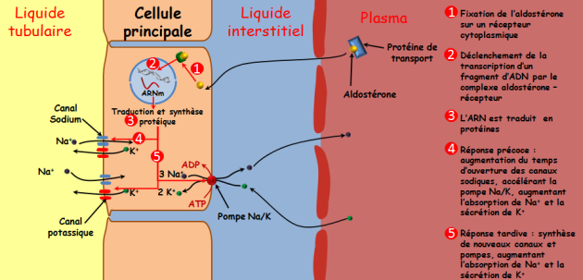
La réabsorption dans le tubule contourné distal et le tube collecteur est sous contrôle hormonal
La première partie du tubule contourné distal est responsable comme la branche ascendante de l'anse de Henlé de la réabsorption active d'une partie du sodium et du chlore mais reste imperméable à l'eau, constituant avec la branche ascendante de l'anse de Henlé le segment diluant du tubule rénale.
La fin du tubule contourné distal ainsi que le tube collecteur sont sous contrôle hormonal. Cette dernière partie du néphron et le tube collecteur vont donc avoir un rôle très important dans le maintien de l'équilibre hydro-électrolytique et acido-basique.
La paroi de la partie terminale du tubule contourné distal et du tube collecteur comporte 2 types de cellules, les cellules principales et les cellules intercalaires
Les cellules principales
Les cellules principales réabsorbent le sodium et sécrètent du potassium sous l'effet de l'aldostérone
Mécanisme d'action de l'aldostérone sur les cellules principales.

Slide 21
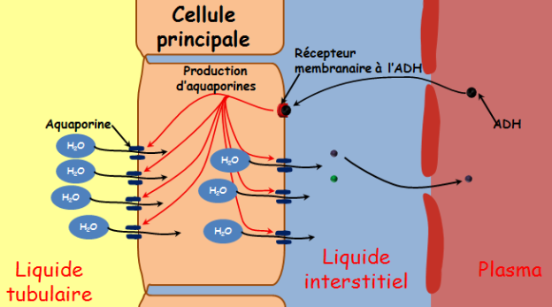
Ces cellules sont aussi responsables d'une réabsorption facultative d'eau sous l'effet de l'ADH (hormone antidiurétique) (voir figure ci-dessous) qui entraîne la production de canaux hydriques appelés aquaporines rendant la membrane tubulaire perméable à l'eau.
De ce fait, les réabsorptions du sodium et de l'eau dans cette partie du néphron sont indépendantes, contrairement à ce qui se produit dans les autres parties du tubule rénal
Effet de l'ADH sur la réabsorption facultative de l'eau par les cellules principales
Les cellules intercalaires
Les cellules intercalaires quant à elles réabsorbent les bicarbonates et le potassium et sécrètent des protons selon les besoins de l'organisme, participant ainsi à l'équilibre acido-basique.

Slide 23
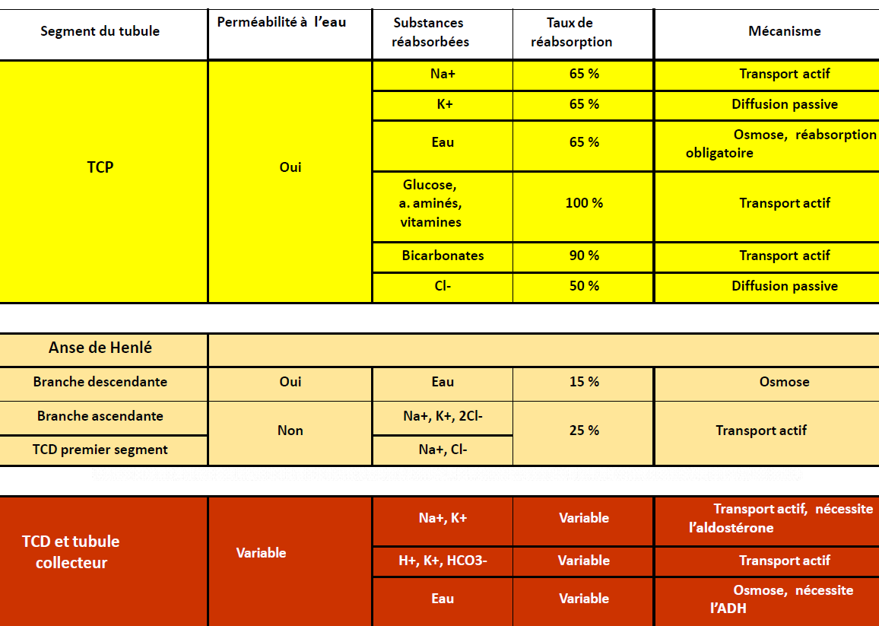

Slide 24
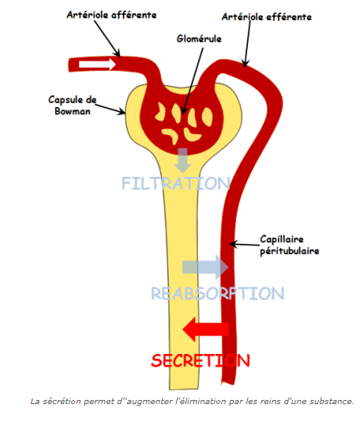
La sécrétion
La sécrétion correspond au passage de substance du compartiment sanguin péritubulaire vers le filtrat tubulaire.
La sécrétion est principalement réalisée par un mécanisme de transport actif dans la dernière partie du tubule contourné distal et dans le tube collecteur.
Parmi les sécrétions, celles du potassium et des protons ont un rôle important dans l'équilibre hydro-électrolytique et acido-basique. Par ailleurs, de nombreux métabolites produits par l'organisme ainsi que certaines substances exogènes sont également sécrétés.

Slide 25
Fin
و

